Slide 1

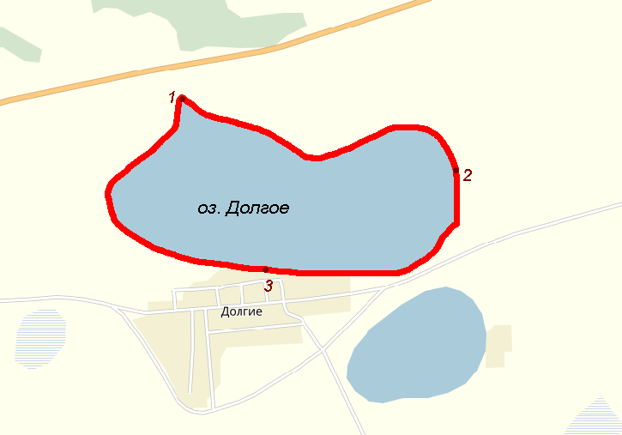
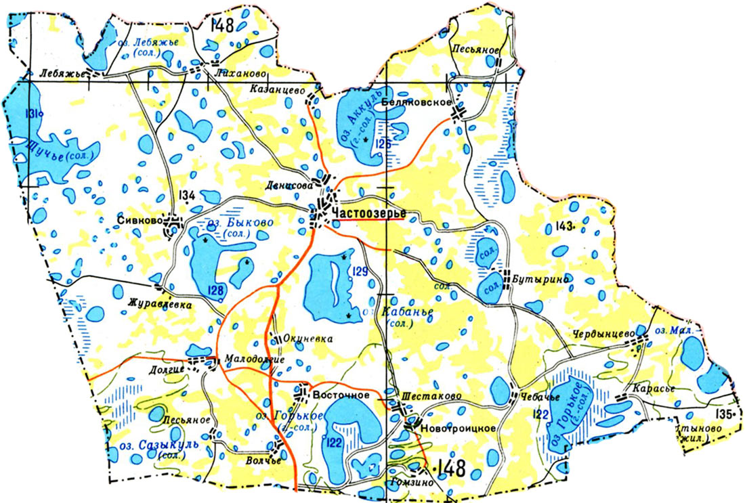
СХЕМА ГРАНИЦ РЫБОВОДНОГО УЧАСТКА №12
оз. Долгое
Частоозерский район
Долговской сельский совет
оз. Долгое
Условные обозначения:
- Граница рыбоводного
участка

